Slide 1
Proyecto de DOO
Página de noticias

Slide 2
Página de noticias
El proyecto consistió en la elaboración de una pagina web enfocada a la visualización de noticias.
Durante la realización del trabajo, se tuvieron algunos problemas, lo que nos dificultó la realización del mismo, pero logramos solucionarlo documentándonos en los temas con los cuales teníamos dudas.
El equipo esta conformado por Aarón García, Jorge Quintanilla y Roberto Hernández.

Slide 3
roles
Back-end,: Jorge, Aarón
Front-end: Aarón, Roberto

Slide 4
El concepto de este proyecto fue realizar una página de noticias donde se tuviera que registrar para poder visualizar el contenido de la misma, así como utilizan esta estrategia las paginas como el norte.com, o en ciertos casos, “The New York Times”

Slide 5
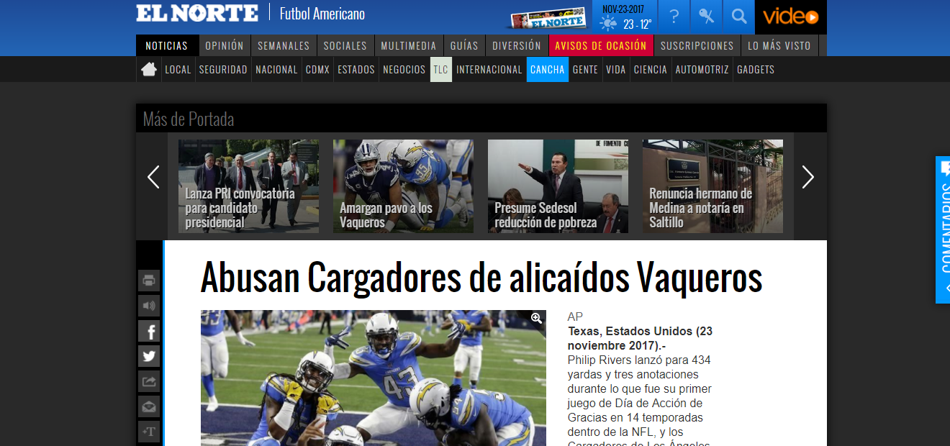

Slide 6
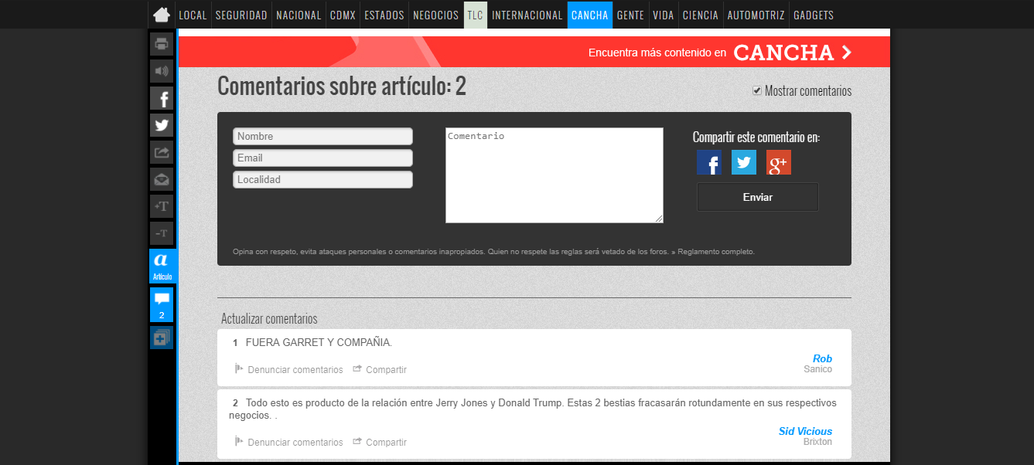

Slide 7
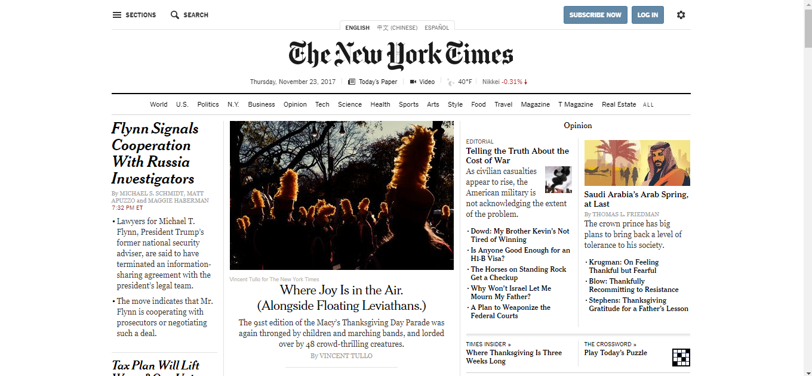

Slide 8
Lo que utilizamos
DTO
Son objetos que transporta datos entre procesos, generalmente entre interfaces remotas(servicios web)

Slide 9
Lo que utilizamos
DAO
Componente de software que suministra una interfaz común entre la aplicación y uno o mas servicio de almacenamiento de datos

Slide 10
Lo que utilizamos
MVC
Modelo-vista-controlador, es un patrón de arquitectura de software, que utilizando 3 componentes, separa la lógica de la aplicación de la lógica de la vista en una aplicación.

Slide 11
Lo que utilizamos
JDerby
Es un sistema gestor de base de datos relacional escrito en Java que puede ser empotrado en aplicaciones Java y utilizado para procesos de transacciones online.

Slide 12
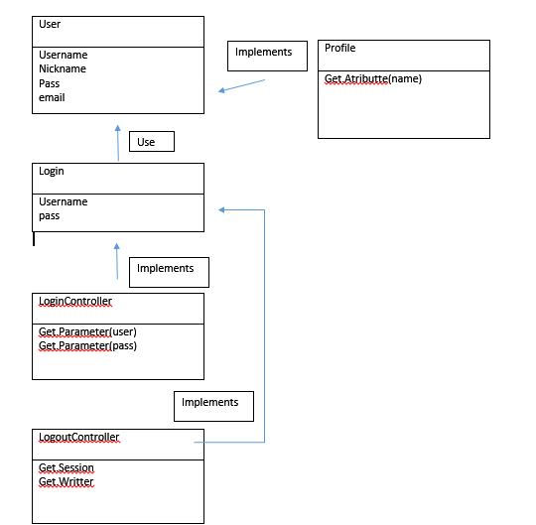
UML

Slide 13
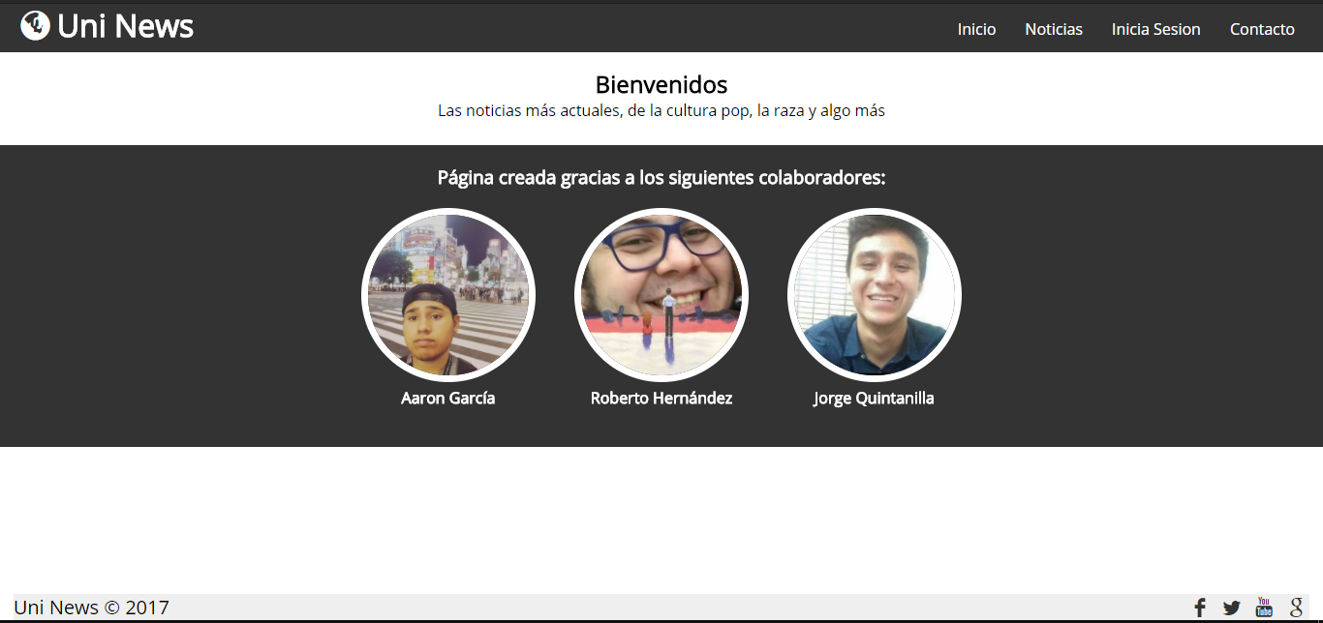
Página principal(índex)
Link a la página principal de noticias
Link al índex
Link a la página de inicio de sesión
Links variados

Slide 14
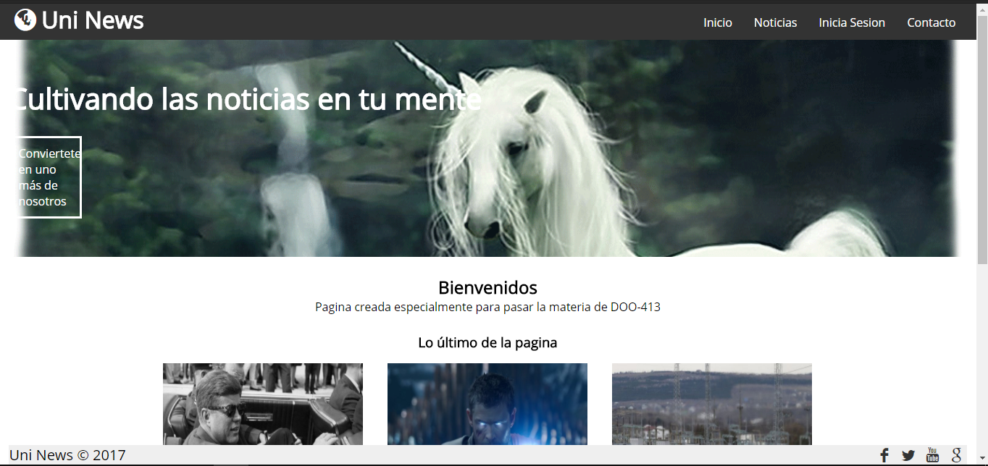
Página principal de noticias
Link a la página de inicio de sesión
noticias

Slide 15
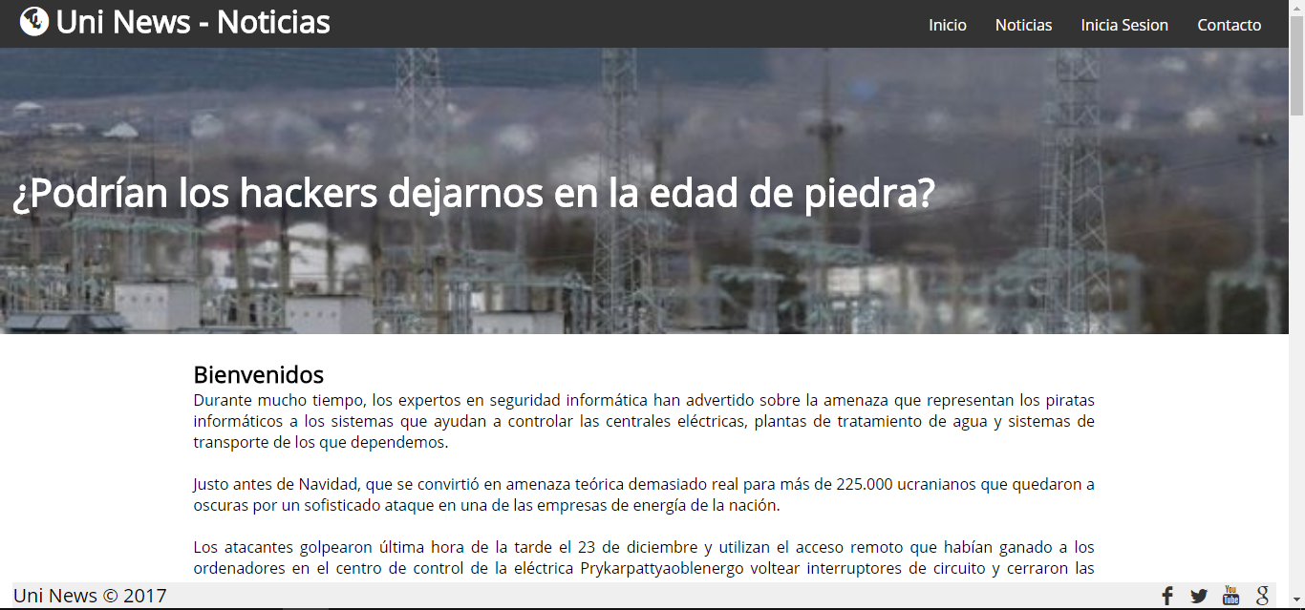
Noticia 3

Slide 16
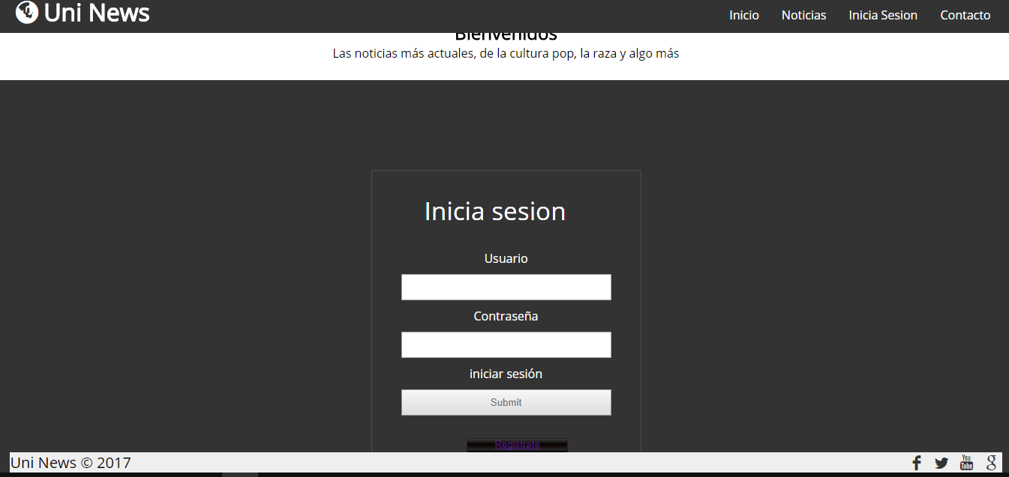
Página de login

Slide 17
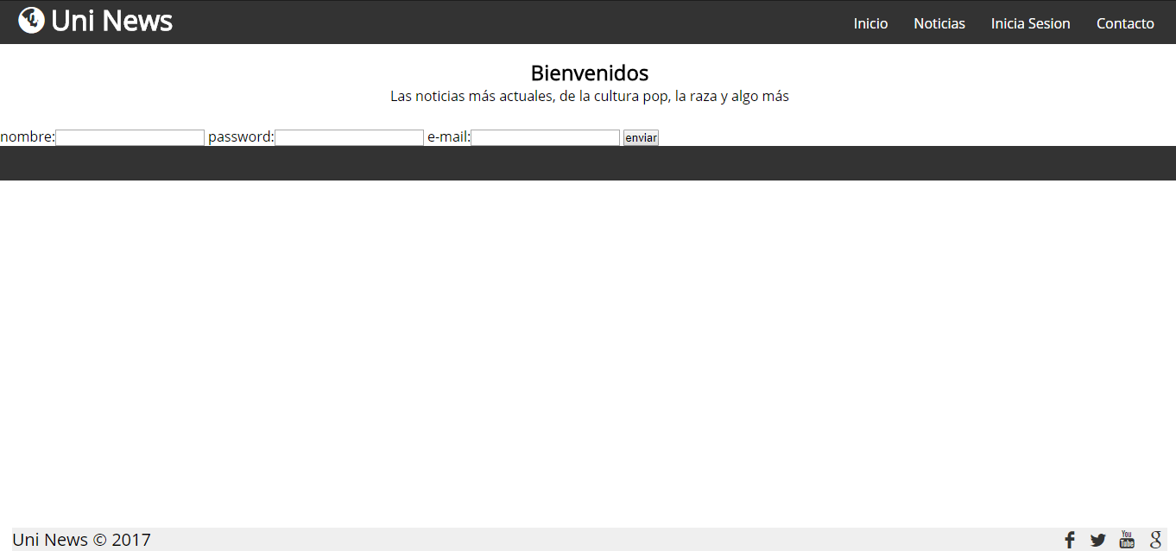
Página de registro

Slide 18
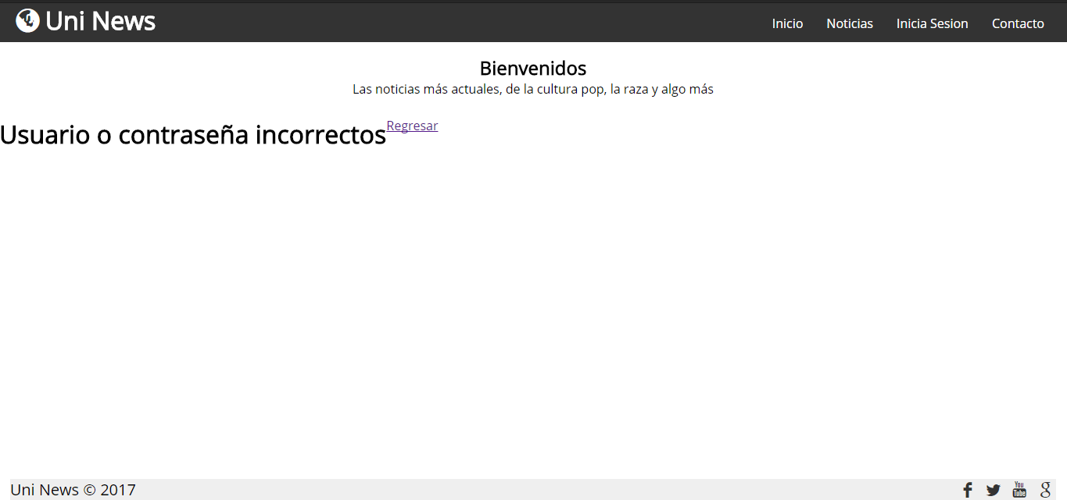
Página de error

Slide 19
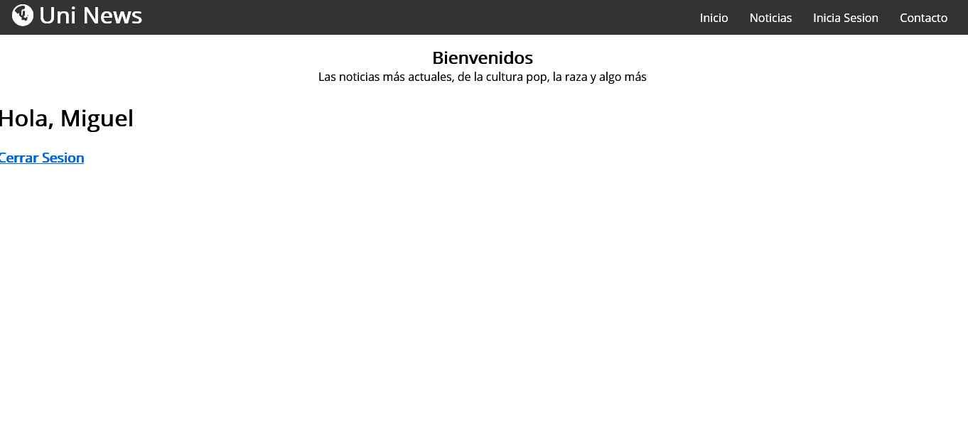
profile

Slide 20
conclusiones
Tuvimos problemas al conectar a la base de datos, ya que nos mostraba un código de error, lo que nos detuvo en la culminación del proyecto

Slide 21
